Slide 1
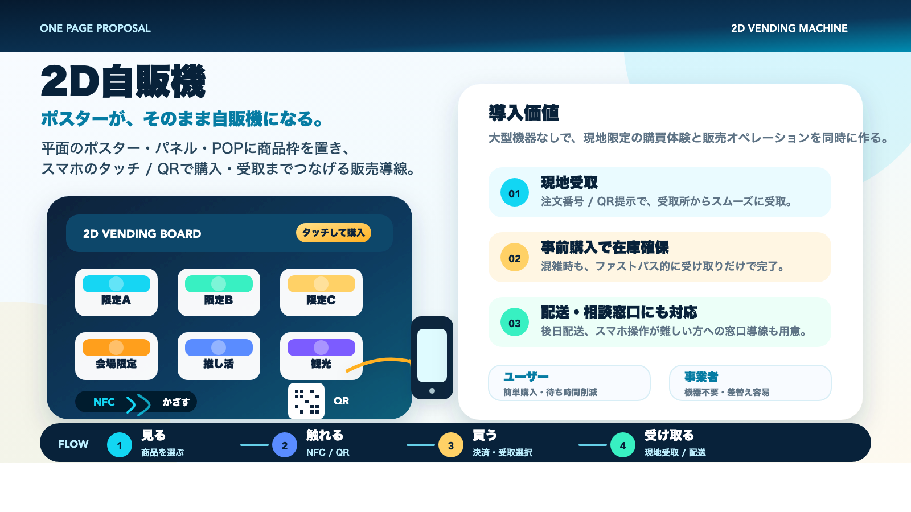
Notes:
説明トーク例: 2D自販機は、ポスターやパネルをそのまま販売導線に変える仕組みです。ユーザーは現地で商品を見つけ、スマホでタッチまたはQR読み取りして購入できます。現地受取・オンライン配送の両方に対応し、事前購入による在庫確保、注文番号/QR提示によるスムーズな受取が可能です。物理自販機を置かずに展開できるため、イベント・店舗・観光地・ライブ会場などの限定販売や混雑緩和に向いています。

